Slide 1

Prayer Meeting for Persecuted Church Worldwide
박해받는 교회를 위한 화요기도모임
2024년 2월 27일(화) pm7:30-9:00/Zoom
회의 ID 4286956103

Slide 2


순서
찬양 5’
2024 WWL 특별영상(3‘)
OPENDOORS CORE VALUE(5’)
기도제목 나눔 15’
오픈도어 기도용사들을 위한 기도(30’)

Slide 3




시편13:1~3
1여호와여 어느 때까지니이까? 나를 영원히 잊으시나이까? 주의 얼굴을 나에게서 어느 때까지 숨기시겠나이까?
2나의 영혼이 번민하고 종일토록 마음에 근심하기를 어느 때까지 하오며 내 원수가 나를 치며 자랑하기를 어느 때까지 하리이까?
3여호와 내 하나님이여 나를 생각하사 응답하시고 나의 눈을 밝히소서 두렵건데 내가 사망의 잠을 잘까 하오며...
How long, O Lord? Will you forger me forever? How long will you hide your face from me?

Slide 4

OPEN DOORS CORE VALUE/핵심가치
1. 우리는 그리스도의 몸의 지체이다.
We are part of the Body of Christ.
2. 우리는 박해 받는 교회를 섬긴다.
We are Persecuted Church driven.
3. 우리는 성경의 사람이다.
We are people of the Bible.
4. 우리는 기도의 사람이다.
We are people of prayer.
5. 우리는 믿음으로 살며 사역한다.
We live and work by faith.
6. 우리는 예수 그리스도와 그의 지상명령에 헌신한다.
We are devoted to Jesus Christ and His commission.
7. 우리는 오직 하나님의 영광을 위해 사역한다.
We are motivated solely for the glory of God.

Slide 5

3.4. 우리는 기도의 사람이다.
We are people of prayer.
기도는 우리에게 산소와 같다.
Prayer is our oxygen.
기도는 하나님과 동행하는 우리의 삶이다.
Prayer is our life with God.

Slide 7
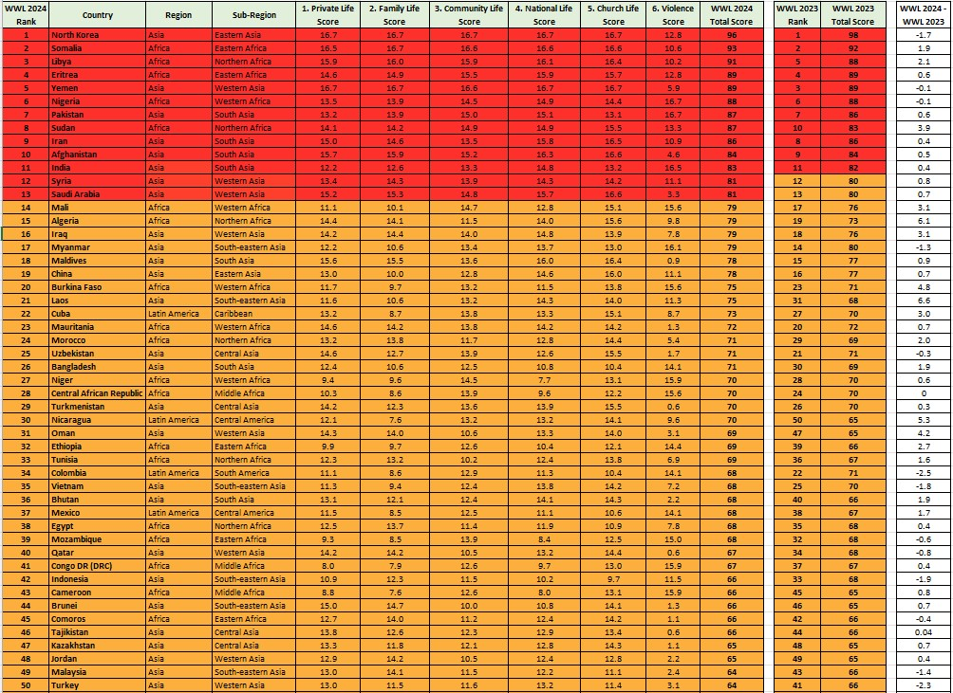
2024
WWL
박
해
지
수
와
순
위
Top 50 total points
WWL 2024: 3,735
WWL 2023: 3,683
Increase 51points or 1.4%
All 41 or more points
WWL 2024: 5,267
WWL 2023: 5,106
Increase: 161points or 3.2%

Slide 8
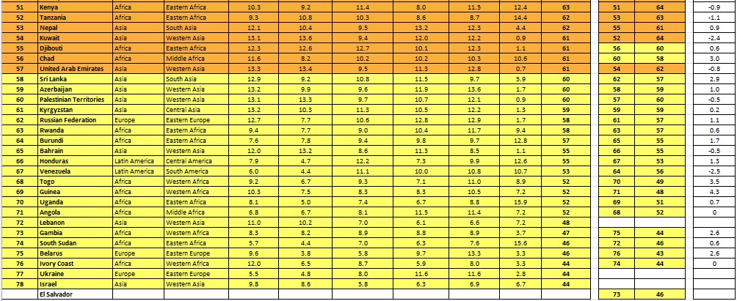
2024
WWL
박
해
지
수
와
순
위

Slide 9

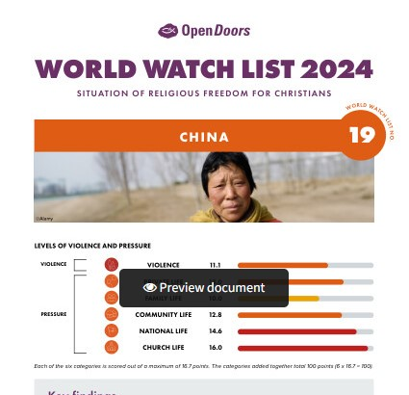
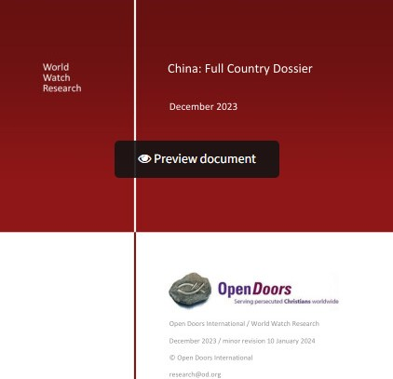
WWL 관련 자료
50개국 기도자료
국가 핵심자료
국가 종합자료

Slide 10
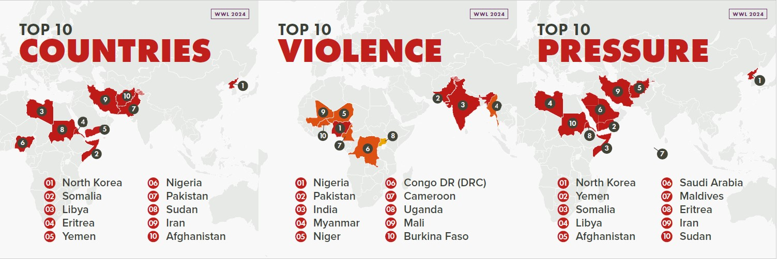


Slide 11
박해 상황의 지속
전세계 3억 6천 5백만 명 이상(366,554,100)이 높은 수준의 박해와 차별을 받고 있다.
전세계 기독교인 7명 중 1명이 박해 국가에 살고 있다.
  아시아 5명 중 2명
  아프리카의 5명 중 1명
  라틴 아메리카 16명 중 1명

Slide 12
2024 WWL 폭력관련 통계보고
Questions Block 6 Violence | WWL 2024 | WWL 2023 | WWL 2022 | WWL 2021 | WWL 2020 | WWL 2019 | WWL 2018 | WWL 2017 | WWL 2016
6.1 신앙을 이유로 살해된 기독교인 | 4,998 | 5,621 | 5,898 | 4,761 | 2,983 | 4,305 | 3,066 | 1,207 | 7,106
6.2 공격받은 교회 및 기독교 관련 건물 | 14,766 | 2,110 | 5,110 | 4,488 | 9,488 | 1,847 | 793 | 1,329 | 2,425
6-3,4 재판 없이 구금, 체포, 선고, 투옥된 기독교인 | 4,125 | 4,542 | 6,175 | 4,277 | 4,811 | 3,150 | 1,905 | - | -
6.5 납치된 기독교인 | 3,906 | 5,259 | 3,829 | 1,710 | 1,052 | - | - | - | -
6-6,7 기독교인이 강간 또는 기타 성희롱을 당하거나 비기독교인과 결혼을 강요당한 경우 | 3,231 | 2,843 | - | - | - | - | - | - | -
6-8 기타 신체적 또는 정신적 학대(구타 및 살해 위협 포함)를 당한 기독교인 | 42,849 | 29,411 | - | - | - | - | - | - | -
6-9,10 공격받은 기독교인의 주택, 상점, 사업체 또는 기타 재산 | 27,171 | 6,757 | - | - | - | - | - | - | -
6-11,12 강제로 집을 떠나 국내로 숨거나 출국해야 하는 기독교인들 | 295,120 | 139,307 | - | - | - | - | -
6.1 나이지리아에서 신앙 때문에 살해당하는 기독교인[4,606명]이 줄어들었기 때문. 2023년 2월과 3월에 선거기간 동안 기독교인에 대한 공격이 눈에 띄게 감소. 그러나 안타깝게도 반군들은 선거가 끝난 후 다시 예전 수준으로 폭력을 행사함.
6.2 보고서에 따르면 2023년에 비해 공격받은 교회 수가 매우 큰 폭으로 증가했다. 특히 중국, 인도, 나이지리아, 니카라과, 에티오피아의 공격 건수가 증가에 큰 영향을 미쳤다. 공격받은 건물의 수 이면에는 많은 교회 공동체의 공포와 불안이 숨겨져 있다. 이러한 공격은 기독교인들이 강제로 쫓겨나지 않더라도 교회 공동체의 붕괴로 이어질 수 있다.

Slide 13


Slide 14
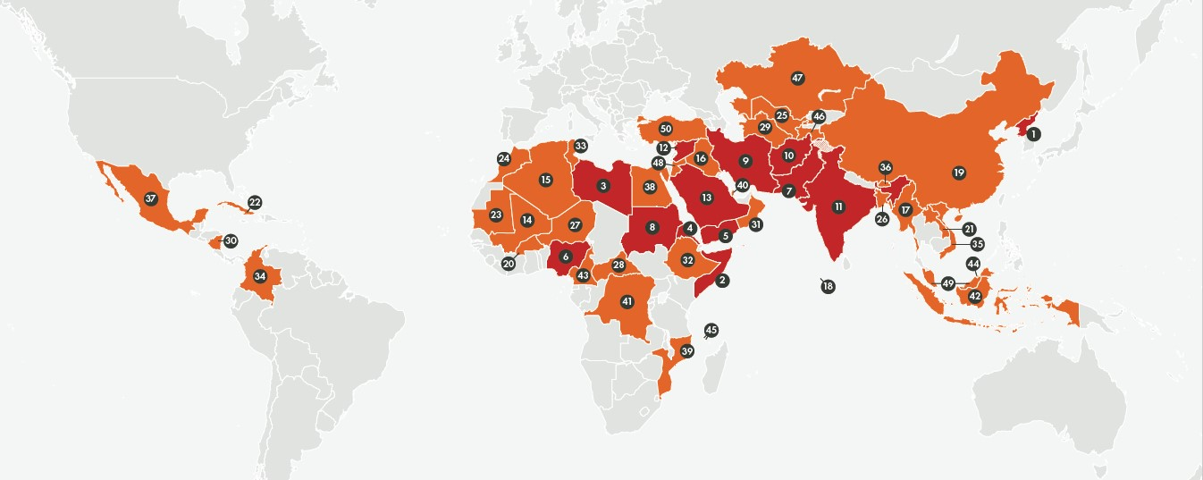
지역별 박해 동향
사하라 이남 아프리카의 폭력증가
중국/인도의 폭력증가
중동/북아프리카 교회의 급속한 감소
니카라과 극도로 악화된 상황

Slide 15
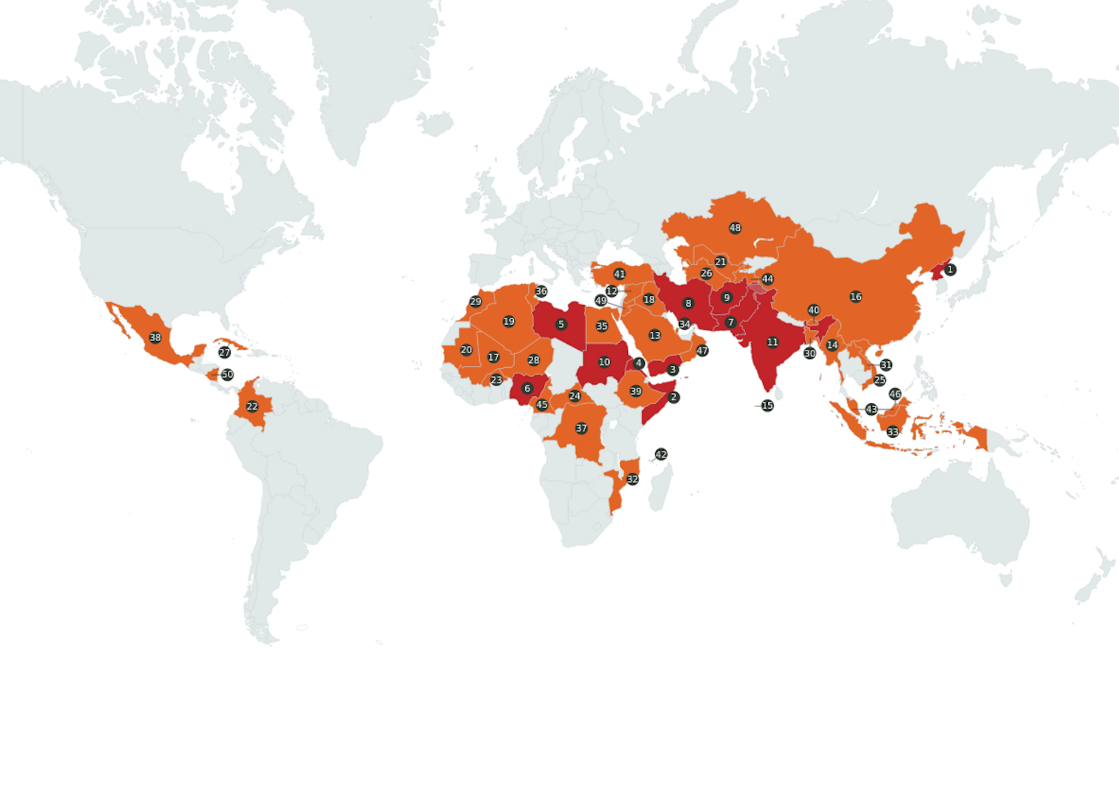
사하라 이남 아프리카
        종교적 동기의 폭력 심화
  -이슬람 극단주의자, 독재정권
        기독교인의 삶을 압박하는 외국의 영향
  -중국과 러시아[바그너그룹]의 영향
  -프랑스군, 유엔평화유지군[MINUSMA]철수 지하디스트 공격 여
        난민/실향민 기독교인의 증가
  -난민/실향민[3,450만] 중 기독교인[1,620만],
  높은 수준의 박해 26개국 기독교인[5억 3,400만명]의 3%

Slide 16

박해 받는 교회를 위한 기도(30')
Prayer for Persecuted Church

Slide 17

Arise Africa Campaign
아프리카여 일어나라 폭력적 박해에 맞서서
본 캠페인은 사하라 이남 아프리카의 폭력적인 기독교 박해 속에서 고통받고 있는 그리스도 안의 형제, 자매들을 기억하고 함께 연합하며 폭력적인 박해에 함께 맞서기 위한 사역입니다.
저희가 함께하지 않으면 이 곳의 교회들은 미래를 잃어버릴 수도 있습니다. 오픈도어는 2026년까지 이 캠페인을 진행하며 전세계 교회들이 이 폭력적인 박해에 맞서 함께 일어서기를 기대합니다. 깨어 간절히 기도해주시고 지원해주시고, 현재 아프리카에서 일어나고 있는 일들에 대해서 함께 나눠주세요.
오픈도어는 극단주의 이데올로기와 만연해 있는 폭력에 맞서기 위해 캠페인활동을 하며 변화를 만들어 낼 것입니다. 그리고 향후 4년 동안 사하라 사막 이남 아프리카의 400만 명의 기독교인들을 접촉하고 이들에게 영적, 물질적, 그리고 정신적 지원을 제공할 계획입니다.
하나님께서 돕고 계십니다. 여러분도 아프리카의 폭력적인 기독교 박해에 함께 맞서 기도해 주세요.

Slide 18

왜 아프리카?
사하라 사막 이남 아프리카의 교회는 포위되어 있으며, 상상할 수 없는 폭력에 직면해 홀로 외로운 싸움을 하고 있습니다.
교회, 언론, 정부, 시민 사회(지역, 국가, 국제)는 사하라 사막 이남 아프리카에서 기독교인에 대한 폭력을 멈추거나 폭력의 영향을 해결하기 위해 충분히 인식하지도 행동하지도 않고 있습니다.
세계 교회의 대부분은 여전히 이 위기를 알지 못하고 있습니다. 인식하고 있는 사람들도 사하라 사막 이남 아프리카의 문제를 멀고 해결이 불가능한 것으로 생각하기 쉽습니다.
이렇게 거대하고 복잡한 도전에 직면했을 때 우리 모두가 할 수 있는 일은 무엇일까요?
그래서 오픈도어는 아프리카의 많은 단체와 협력하여 2024년에 새로운 교회를 대상으로 '일어나 아프리카' 캠페인을 시작합니다. 그리고 우리는 한국에서도 한국교회의 기도와 지원, 그리고 참여를 동원하여 진정한 글로벌 운동으로 확산시킬 것을 요청하고 있습니다.

Slide 19
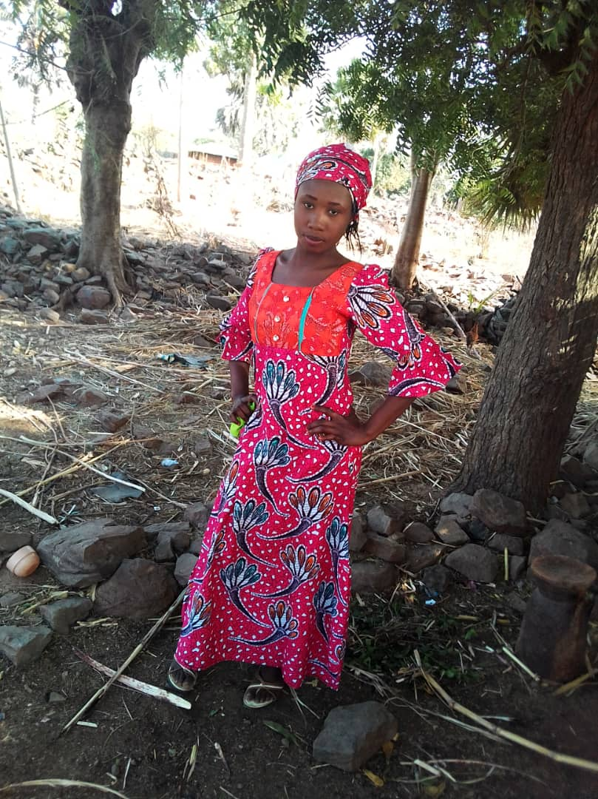
나이지리아, 레아 샤리부의 석방을 위해 기도해 주세요!!!
2024년 12월19일(화)은 나이지리아에서 레아 샤리부가 납치된 지 6주기가 되는 날입니다.
2018년 2월 19일, 나이지리아 북동부 다프치 지역에 있는 레아의 학교가 ISWAP의 공격을 받았습니다. 그들은 백 명이 넘는 소녀들을 납치했는데, 레아를 제외한 모든 소녀가 무슬림이었습니다. 한 달 간의 협상 끝에 모든 소녀들은 풀려났지만 레아는 돌아오지 못했습니다. 예수님을 부인하지 않았다는 이유로 레아를 여전히 무장단체의 손에 억류되어 있습니다.
현지 소식통에 의하면 레아는 무장단체 리더와 2번 강제결혼을 해야 했고, 3명의 아이가 있는 것으로 알려 졌습니다.
오픈도어는 레아의 절친한 친구 몇 명을 인터뷰했습니다. 그들은 레아와 같은 기숙학교에 함께 다녔고, 납치 당일 (담을 뛰어넘어) 납치에서 탈출했습니다. 그들은 여전히 레아의 석방을 위해 기도하고 있습니다. 그리고 그들은 우리에게도 똑같이 기도해 달라고 요청합니다.
강제 결혼생활 가운데서도 낙심하지 아니하고, 믿음이 흔들리지 아니하며 그리스도의 증인의 삶을 용감히 살아갈 수 있도록 은혜를 주옵소서.
레아의 어머니 레베카 샤리부를 위로해 주시고, 딸을 만날 소망이 속히 이루어 지기를 기도합니다. 레아와 레베카에게 주님의 구원의 손길을 만나게 하옵소서!

Slide 20
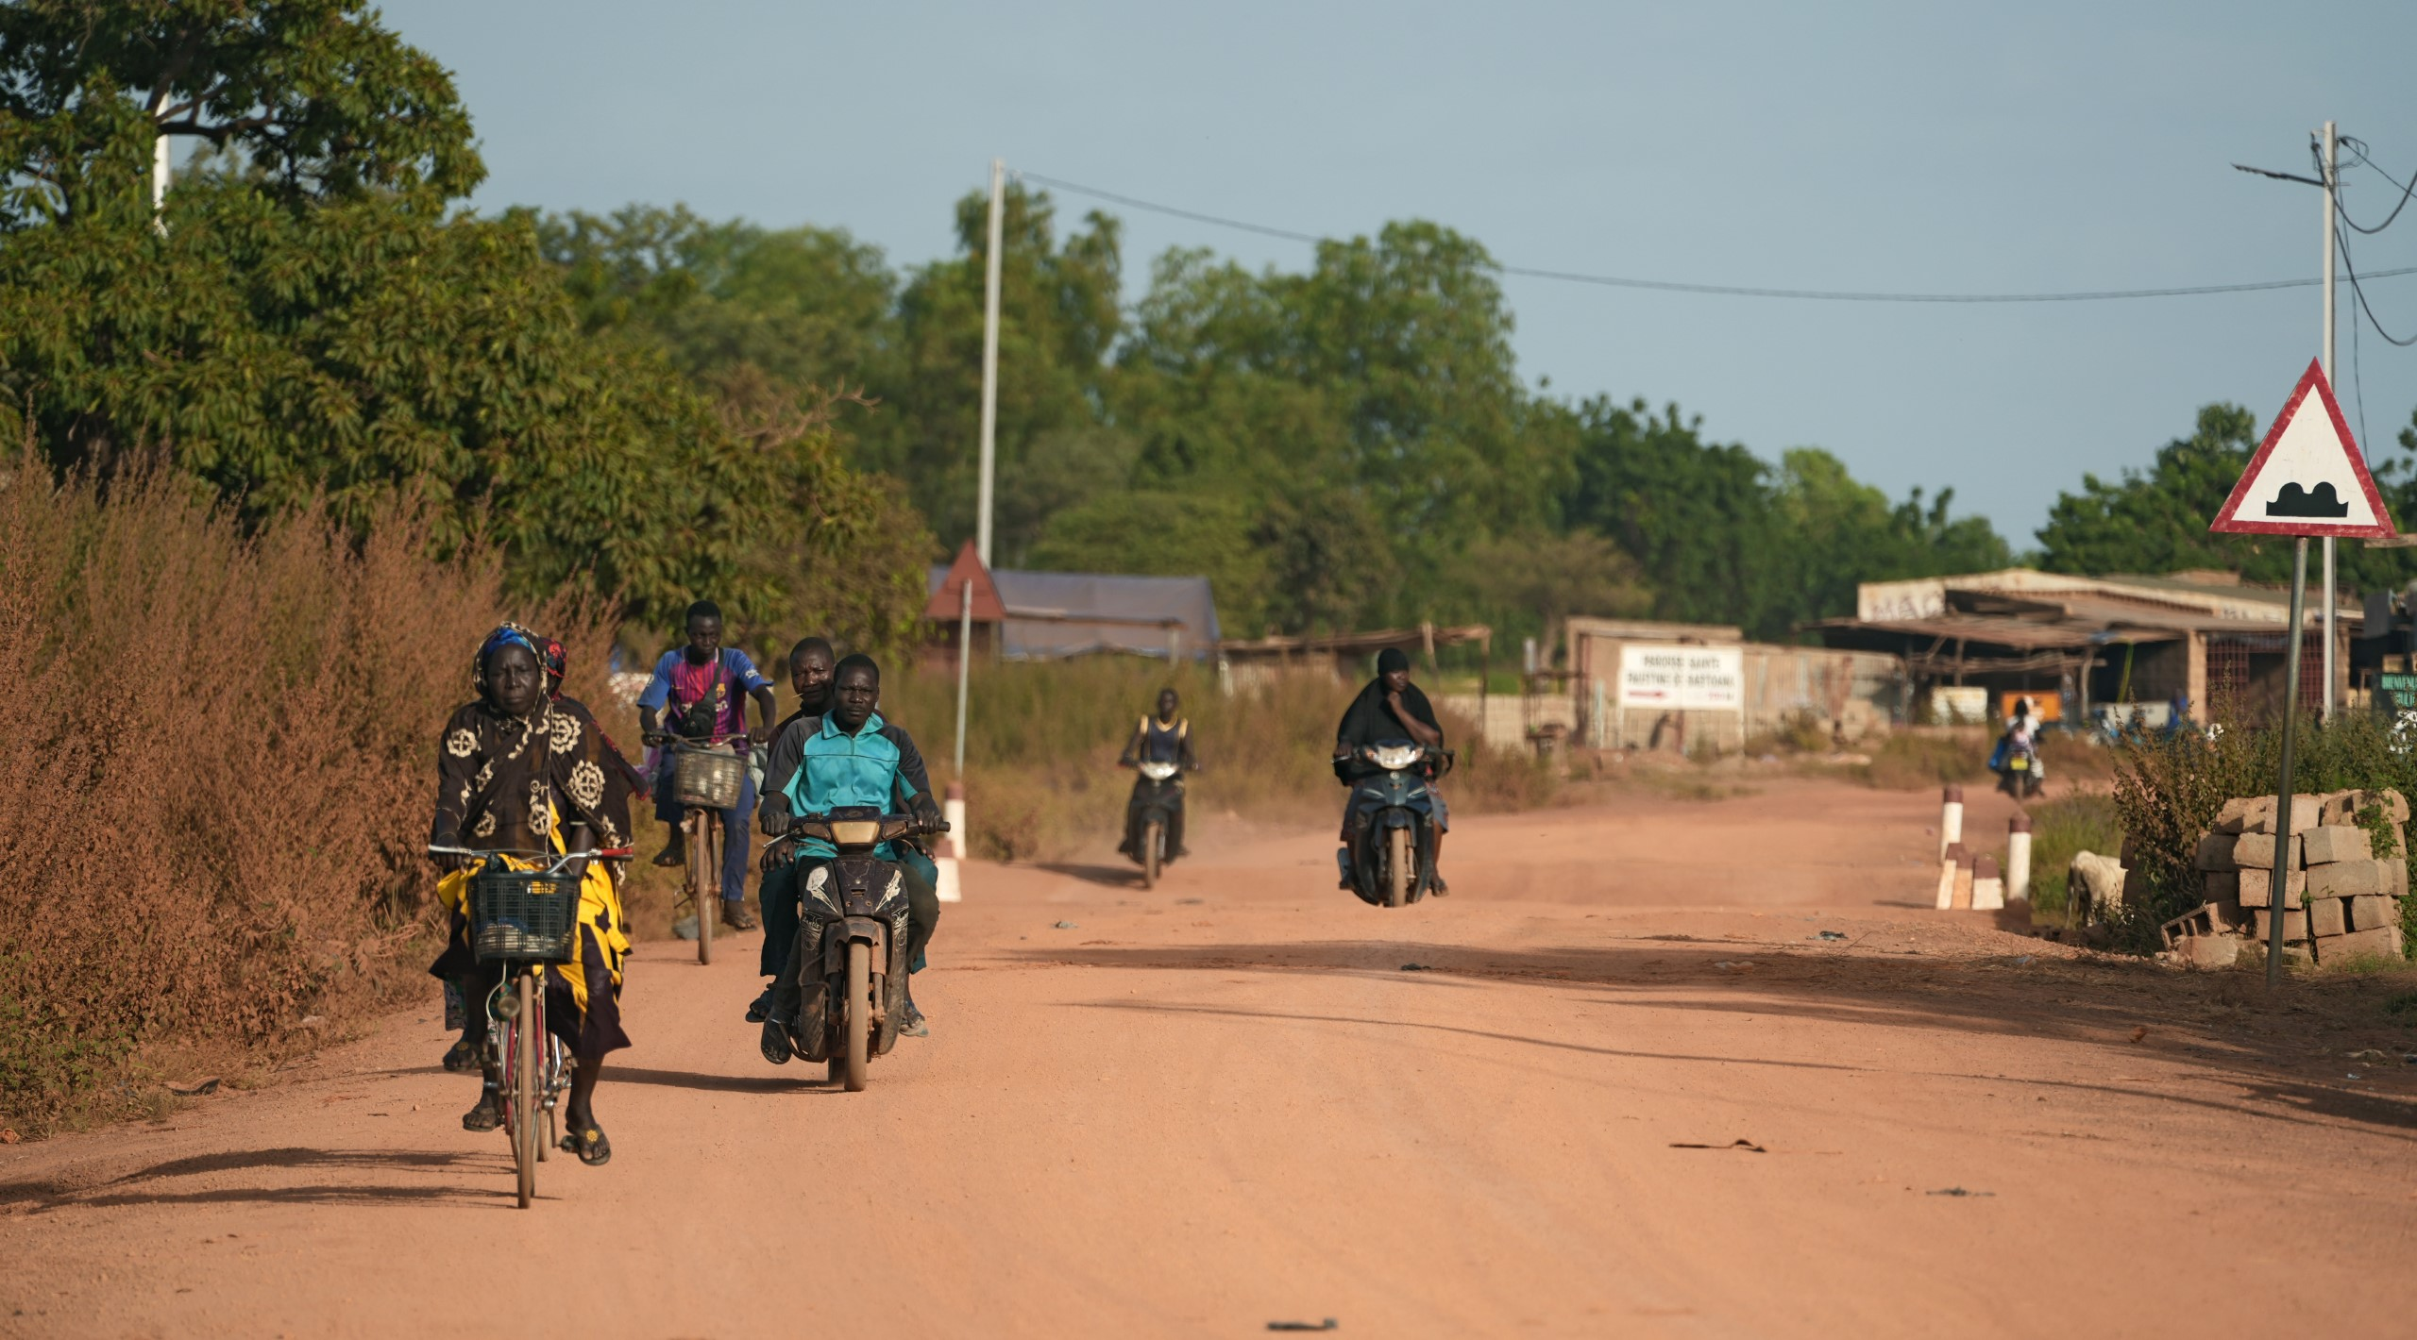
#부르키나파소: 교회 공격으로 최소 15명의 기독교인 사망
2024년 2월 25일 일요일, 부르키나파소 북동부 에사카네(Essakane, 말리와 나이지리아 국경 근처의 우달람 지방에 있는) 마을의 가톨릭 교회에서 아침 미사 도중 최소 15명의 신자가 사망했습니다.
도리 교구의 대주교는 성명서에서 12명이 즉사했고, 3명이 병원에서 사망했다고 밝혔습니다. 이번 공격에 대해 알려진 바는 거의 없지만, 뉴스 보도에 따르면 총격범들은 일요일 교회 예배 중에 신도들에게 총격을 가했다고 합니다. 한 교회 관계자는 "총격범들이 이슬람 무장 세력으로 추정된다"고 밝혔습니다.
DefenceWeb의 분석에 따르면, “사헬 지역에서 지하드 반군은 주로 말리, 부르키나파소, 니제르에 영향을 미칩니다. 분쟁의 진원지는 세 나라 사이의 국경 지역인 립타코-구르마(Liptako-Gourma) 지역입니다. 그러나 말리 중부와 부르키나파소 북부는 현재 두 나라에서 프랑스군이 철수한 후 최악의 폭력 사태를 겪고 있습니다.”
부르키나베 국민 10명 중 1명인 최소 200만 명이 치안 불안으로 인해 국내 난민이 되었고, 최소 80만 명은 무장 이슬람 단체의 포위 공격을 받고 있습니다.
부르키나파소는 종교적 관용과 국민 간의 사회적 결속력으로 잘 알려져 있지만, 이슬람 반군의 증가는 부르키나베의 평화로운 공존을 위협하고 있습니다. 북부의 반군 세력이 커지면서 교회와 기독교 공동체가 공격의 표적이 되어 기독교인들이 불균형적으로 피해를 입고 있으며, 이슬람 극단주의 단체의 편에 서지 않는 무슬림들도 큰 고통을 받고 있습니다."라고 오픈도어선교회 SSA 대변인 조 뉴하우스(Jo Newhouse)는 설명합니다.
오픈도어는 지하디스트 폭력이 급격히 증가하면서 2019년부터 부르키나파소에서 사역을 시작했습니다. 우리의 비전은 교회가 성도들에게 영적으로 힘을 실어주고, 훈련(박해 인식), 구호 활동, 영적 및 트라우마 치료를 통해 박해에 성경적으로 대응할 수 있는 능력을 키우고, 가장 큰 피해를 입은 사람들을 돌보는 것입니다.
에사카네 마을의 교회를 위해 기도해주세요. 위로자 되신 성령께서 이번 공격으로 슬퍼하고 충격을 받은 사람들을 만나주시고, 눈의 눈물을 닦아 주시기를 기도합니다.
교회 지도자들을 위해 기도해주세요 - 하나님께서 이 어려운 시기에 피해자들을 잘 섬기고 인도할 수 있는 지혜를 주시도록 기도합니다.
부르키나파소 북부 신자들의 신앙을 위해 – 이런 일들로 인해 그들이 하나님을 더욱 신뢰하고, 주변에서 일어나는 폭력으로 인해 지치거나 두려움에 압도당하지 않도록 기도합니다.

Slide 21

Day 1. 사하라 이남 아프리카의 교회를 위해 기도합니다.
Pray for the Church in Sub-Saharan Africa.
사하라 이남 아프리카 교회의 생존을 위해 기도합니다. 기독교인들이 예수님을 굳게 붙들 수 있도록 도와주세요.
사헬 지역 성도들을 위해 기도합니다. 폭력과 살인으로 인해 생긴 트라우마를 치료해 주시고, 이들의 마음을 위로하여 주옵소서.
박해가 심해지는 가운데에서도 그리스도인들이 하나님의 영광을 구할 때에 지혜와 믿음과 피할 길을 주시기를 간절히 기도합니다.
우리가 사방으로 욱여쌈을 당하여도 싸이지 아니하며 답답한 일을 당하여도 낙심하지 아니하며 박해를 받아도 버린 바 되지 아니하며 거꾸러뜨림을 당하여도 망하지 아니하고 (고후 4:8-9)

Slide 22
Day 2. 사하라 이남 아프리카의 지도자를 위해 기도합니다.
Pray for the leaders of sub-Saharan Africa.
사하라 이남 아프리카의 혼란 속에서 안정을 찾을 수 있도록 기도합니다. 특별히 정치 지도자들이 부족, 종교, 성별에 관계없이 모든 사람들이 평화롭게 살 수 있는 안전한 국가를 만들 수 있도록 도와 주세요.
현명한 지도자들이 경제 위기 가운데서도 국가를 안정적으로 이끌 수 있도록 인도해 주세요.
박해를 받은 교회 지도자들을 위해 기도합니다. 새 힘을 더하시고, 회복시켜 주셔서, 다시 교회를 인도할 수 있도록 영적으로 잘 준비시켜 주세요.
임금들과 높은 지위에 있는 모든 사람들을 위하여 하라 이는 우리가 모든 경건과 단정함으로 고요하고 평안한 생활을 하려 함이라
(딤전2:2)

Slide 23

Day 3. 사하라 사막 이남 지역의 젊은이들을 위해 기도해 주세요.
아프리카 인구의 60% 이상이 25세 미만입니다. 교회는 젊고 역동적이며 성장하고 있습니다. 그러나 사하라 이남 아프리카에서는 폭력적인 박해로 젊은이들의 삶이 황폐화되고 있습니다.
아버지! 사하라 사막 이남 아프리카의 젊은 그리스도인들을 보호하여 주세요.
예수님! 청소년들에게 힘과 은혜를 주셔서, 극심한 핍박에도 불구하고 예수님을 계속 따르게 해 주세요.
트라우마 치료, 영적 도움, 기술 및 고용 훈련을 통해 올해 나이지리아에서 42,000명의 젊은 기독교인을 지원하고자 하는 Open Doors의 사역을 사용하여 주세요.
대대로 주께서 행하시는 일을 크게 찬양하며 주의 능한 일을 선포하리로다. (시145:4)

Slide 24

Day 4. 사하라 사막 이남 지역의 슬픔에 잠긴 사람들을 위해 기도해 주세요.
“여호와는 마음이 상한 자를 가까이 하시고 충심으로 통회하는 자를 구원하시는도다.” - 시편 34:18
슬픔과 상실감에 사로잡혀 절망속에 있는 가족들을 위해 기도해 주세요.
주님께서 개입하여 치명적인 공격을 중단시키고 반군들의 마음이 증오에서 사랑으로 바뀌도록 기도해 주세요.
긴급한 도움이 필요한 유가족들에게 오픈도어의 실질적인 지원과 돌봄의 손길이 이어지도록 기도해 주세요.

Slide 25

Day 5. 강제로 피신한 사람들을 위해 기도해 주세요.
아프리카 전역에서 1,200만 명이 넘는 사람들이 집을 잃었고 어떤 지역에서는 교회의 존재 자체가 위협 받고 있습니다. 많은 사람들이 보코하람과 이슬람 국가(IS)와 같은 지하디스트 무장단체를 피해 탈출했습니다.
강제로 도망쳐야 하는 그리스도인 가족들이 인내할 수 있는 용기와 힘을 주시도록 기도합니다.
점점 더 위험해 지는 곳에서 교회를 인도하는 목회자들에게 지혜를 주세요.
그리스도인들이 피신하는 동안에도 교회가 강하고 영향력 있고 담대하게 회복되도록 기도합니다.

Slide 26

Day 6. 학대 받는 여성들을 위해 기도해 주세요.
사하라 사막 이남 아프리카 전역에서 우리는 마을에서 납치되어 혹독하고 잔인한 학대를 당하는 소녀와 여성에 대한 소식을 종종 듣습니다. 강간과 성폭력은 잔인한 박해 전술입니다.
나이지리아, 부르키나파소, 카메룬, 말리, 콩고민주공화국에서 매일 폭행의 위험을 안고 살아가는 젊은 그리스도인 여성들을 위해 기도합니다.
기독교 여성들이 이 위협적인 시대에서 보호받으며, 예수님께 굳건히 붙들린 바 되고, 하나님의 자녀로서의 정체성을 확고히 하며 살아 갈수 있도록 기도합니다.
극단주의 단체의 기독교 소녀들의 잔인한 납치가 중단되도록 기도합니다. 납치된 소녀들은 폭도들과 강제로 결혼하게 됩니다.

Slide 27

Day7. Pray for Arise Africa.
“일어나라 빛을 발하라 이는 네 빛이 이르렀음이니라” - 이사야 60:1
사역적으로 우리는 사하라 사막 이남 아프리카에 있는 수백만 명의 기독교인을 영적, 육체적, 정서적으로 지원하는 것을 목표로 합니다. 4년 간의 Arise Africa 캠페인을 통해 전 세계 교회가 깨어나 이 지역에서 일어나고 있는 사건들에 대해 직접 관여하는 것을 보고 싶습니다.
기도로 참여하든지 다른 어떤 것이든지 Arise Africa에서 나의 역할을 보여달라고 하나님께 간구하십시오.
전 세계의 기독교인들이 사하라 사막 이남의 아프리카 가족을 위해 기도하고, 목소리를 내고, 후원할 것을 확신하도록 기도합니다.
카메룬, 부르키나파소, 나이지리아, 말리, 콩고민주공화국에 있는 오픈도어의 파트너들의 주님의 보호하심을 위해 기도합니다.

Slide 28
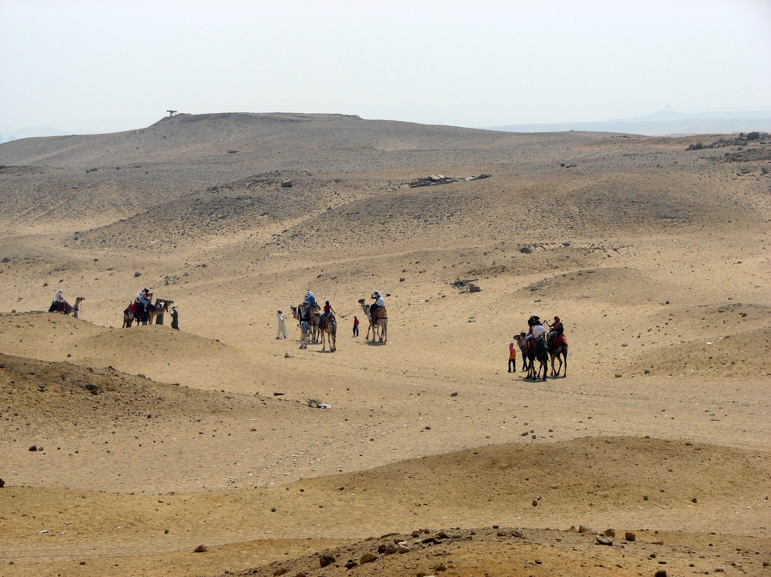
# 이집트, 박해 받는 목회자들이 교회를 굳세게 할 수 있도록 기도해 주세요!!!
이 이야기는 이집트 북부 M* 주에 위치한 한 가난한 마을에서 일어났습니다. 이 마을에 사는 기독교인들은 이동, 언론, 표현의 자유가 제한되어 자신의 권리에 대해 이야기할 수 없는 상황에 놓여 있었습니다. 마을에는 교회 건물이 없었고, 교회를 짓기 위해 필요한 서류를 당국에 제출할 수도 없었습니다. 기독교인들은 자신과 사랑하는 사람들의 안전에 대한 끊임없는 두려움 속에 살아 왔습니다.
목사님과 사모님을 육체적으로나 영적으로 보호해주시길 기도합니다. 그들이 주님께서 세우신 목적을 계속 성취하는 데 필요한 지원과 격려를 공급해 주시기를 기도합니다.
마을에 살고 있는 모든 기독교인들을 위해 기도합니다.마을의 급진적 무슬림들이 교회 성도들의 생생한 증거를 통해 그들을 향한 하나님의 사랑을 볼 수 있기를 기도합니다.
수년 동안 목회자들은 이 마을의 기독교 공동체가 겪는 엄청난 압박 때문에 이 마을에서 사역하는 것을 주저해왔습니다. 그러나 오픈도어 사역은 35세의 유세프(Youssef) 목사가 이 마을에 희망을 가져올 수 있도록 격려하며 지원했습니다. 유세프 목사는 사역과 어려운 환경에서 다른 지도자들을 격려하는 과정에서 수많은 장애물을 만났습니다. 그러나, 자신과 가족은 하나님의 뜻에 순종하기로 결심했습니다. 결국 2년 동안 마을의 작은 기독교 공동체를 위해 헌신적으로 봉사한 끝에 그는 가난하고 궁핍한 기독교인들을 대변하는 데 성공했습니다. 결국 마을에 교회 건축을 위하여 필요한 서류를 당국에 제출할 수 있었습니다.
하나님의 은혜로 이 요청은 마침내 지역 당국의 승인을 받았고, 지역 기독교인들은 기뻐하며 사역의 중요한 이정표로 확신하고 있습니다.
기도해 주세요:
주님께서 유세프 목사님과 사모님을 계속 사용하셔서, 그들이 섬기는 사람들의 삶이 완전히 변화되기를 기도합니다. 교인들을 인도하고 가르치고 목양할 때 성령께서 그들을 인도하시고 힘을 주시기를 기도합니다.
주님께서 유세프 목사에게 지혜를 주셔서, 마을의 무슬림 이웃이나 지방관리들을 잘 대할 수 있게 하시며, 교회 건축이 성공적으로 마무리될 수 있도록 기도합니다.

Slide 29
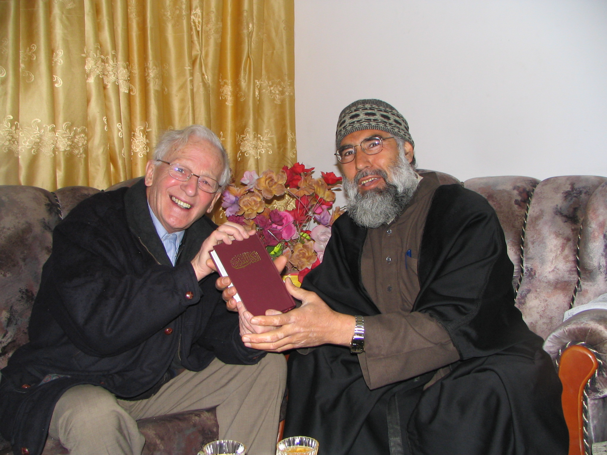
#이스라엘 하마스 전쟁: 팔레스타인을 위한 기도제목
성지에 평화와 정의가 회복되도록 기도해주세요. 이 끔찍한 전쟁이 종식되도록 기도해주세요. 사랑하는 가족을 잃은 사람들을 위해 기도하고, 부상자들을 위해 기도해주세요. 또한 무너진 건물 잔해에 갇혀 아직도 가족을 잃은 가정들을 위해 기도해 주세요.
가자지구는 소규모 기독교 공동체의 본거지로, 2023년 10월 7일 전쟁이 시작되기 전 가자지구에는 약 1070명의 기독교인이 살고 있었습니다. 전쟁이 시작된 직후 거의 모든 기독교인들은 정교회와 가톨릭 교회의 교회 건물로 피신했습니다. 우리 형제자매들이 하나님의 임재와 위로를 경험할 수 있도록 기도해 주세요. 많은 기독교인들이 폭격으로 인해 집을 잃었습니다.
웨스트뱅크의 기독교인들을 위해서도 기도해주세요. 현재 상황은 많은 이들에게 일거리와 수입이 없는 것을 의미합니다. 여러 곳에서 이스라엘 군이 하마스와 연계된 사람들을 수색하는 것을 목격하기도 합니다. 주님께서 그들에게 힘과 위로를 주시도록 기도해주세요. 웨스트뱅크의 기독교인들이 여전히 사회의 소금과 빛이 되도록 기도해 주세요.
기도해 주세요:
이 끔찍한 전쟁이 종식되고 평화와 하나님의 정의가 회복되도록 기도합니다. 정치 지도자들에게 지혜를 주셔서 서로 공존할 수 있는 길을 찾을 수 있도록 도와 주시기를 기도합니다.
교회 건물에 피신해 있는 수백 명의 기독교인들을 위해 기도합니다. 하나님을 여전히 신뢰하고 기도 모임을 통해 용기를 얻을 수 있기를 기도합니다.
학교에 가지 못해 예전처럼 뛰어놀지 못하는 아이들을 위해서 기도합니다. 배움의 기회를 주시고, 희망을 잃지 않도록 지켜 주시기를 기도합니다.

Slide 30



박해 받는 교회를 위한 기도가 이 땅에 요원의 불길처럼 뜨겁게 일어나기를 기도합니다.
오픈도어 기도용사들을 위하여
WWL 2024 지역별, 교회별 설명회를 위하여
2024 Muskathlon 대회를 위하여
오픈도어 1,300여 명의 사역자들이 브라더 앤드류의 길을 따라 믿음과 용기를 잃지 않고, 겸손하게 박해 받는 교회를 잘 섬길 수 있게 하옵소서! 예수의 제자의 길을 끝까지 걸어가게 하옵소서!
화요기도모임을 지키는 기도용사들을 축복하시고, 각 가정마다 하나님의 부르심의 소망이 밝게 빛나게 하시고, 부르짖는 간구를 들으시며, 일평생 주님을 영화롭게 하는 거룩한 삶이 되게 하옵소서
2024년 월드와치리스트 익산지역 설명회가 2월29일(목) 오전10시-11시30분에 있습니다.
전세계 박해 현장의 동향이 한국교회 성도들에게 잘 전달 될 수 있도록 신문, 방송, 인터넷, 유튜브 매체가 선하게 사용되기를 원합니다.
익산지역 설명회를 통해 성도들을 직접 만나 박해 받는 교회들의 이야기를 함께 나누고 그들의 음성을 듣고 기도하는 시간을 축복하여 주옵소서!
2024년 머스카슬론 대회가 10월 8-9일 진행됩니다. 화란에서 30명이 지원했습니다. 1만 유로 참가비 모금과 준비하는 기간동안 북한지하교회 성도들을 향한 주님의 긍휼한 마음을 부어 주시기를 기도합니다.
한국 참가자 50명을 예비하여 주시고, 한국 기독 청년들이 영적으로 서로 도전 받고 일깨어 남은 바 죽게 된 자를 돌아보는 비전이 공유되기를 기도합니다.

Slide 31


Blessings
김경복선교사
odsk@opendoors.or.kr
한국오픈도어선교회 카카오채널

